Slide 1
Séance 7 : Codage, recodage et tests statistiques.
1.) Les principes du (re)codage
2.) Quels recodages pour quelles variables ?
3.) La création d’indicateurs & l’alpha de Crombach)
4.) Application sur Jamovi

Slide 2
Non, en quanti, on ne code jamais comme cela, ni à cette vitesse !
Cela demande une réflexion théorique préalable, des hypothèses de travail, et des arbitrages à faire !

Slide 3
Selon les variables, que faire ?
Variable dépendante (Y)/ Variable indépendante (X) | Nominale RECODABLE | Ordinale RECODABLE | Quantitative RECODABLE
Nominale RECODABLE | Tableau croisé Test de Chi-2 | Tableau croisé Test du Chi-2 | Indicateurs de tendance centrale/dispersion
Ordinale RECODABLE | Tableau croisé/ Test de chi-2 | Nuage de points/ Analyse de corrélation Tableau croisé, chi-2 | Nuage de points/analyse de corrélation
Quantitative RECODABLE | Après recodage en var qualitative : Tableau croisé Test de chi-2 | Après recodage, Idem | Nuage de points + indicateurs tendance centrale Analyse de corrélation

Slide 4
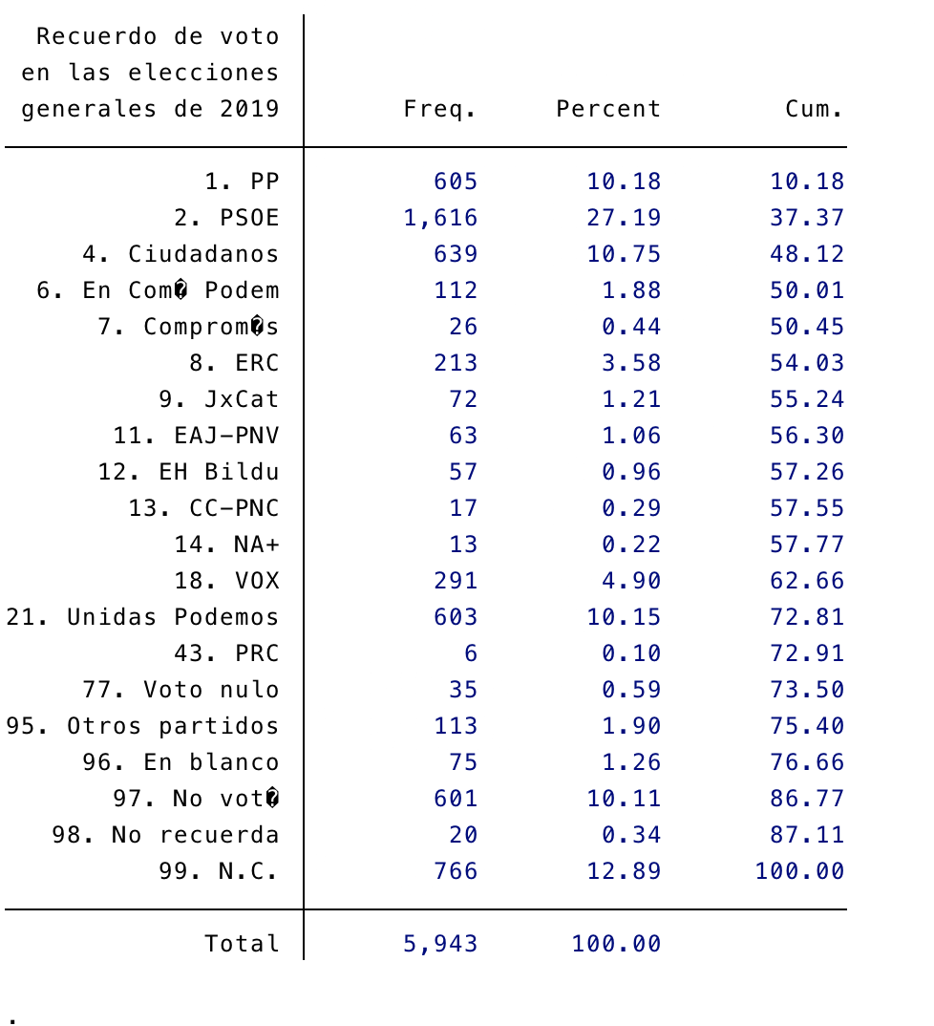
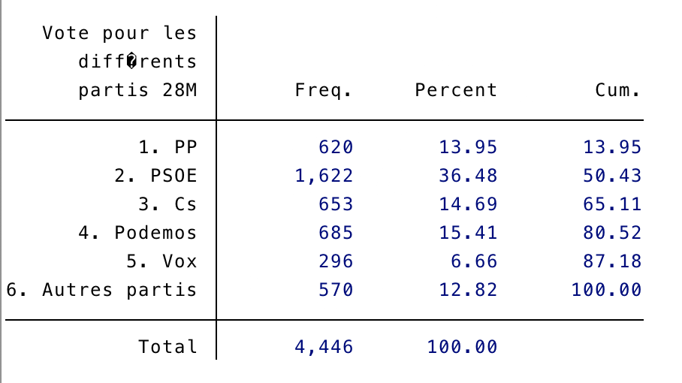
Précodage, codage et recodage
Comment recoder le vote ? Trop de partis ? L’exemple de l’Espagne en avril 2019
Après recodage des modalités
Nouvel effectif après recodage
Effectif échantillon

Slide 5
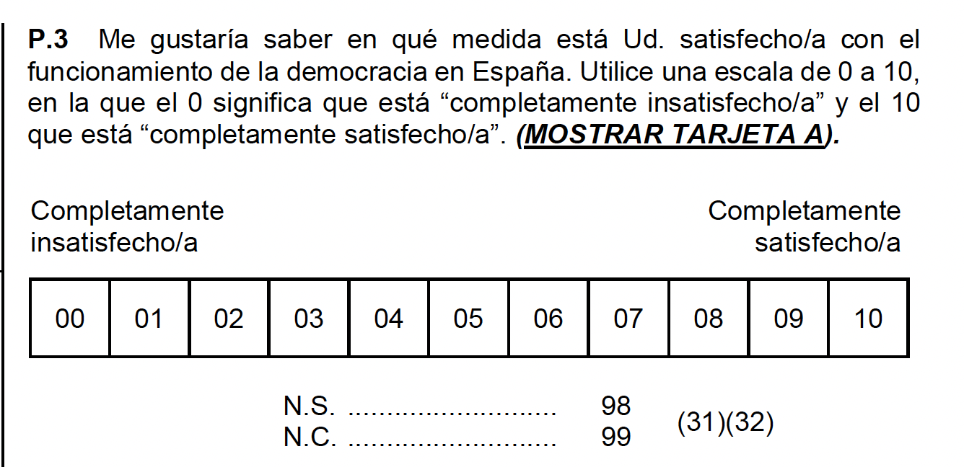
Un type de variable quantitative à recoder !
Que faire des non-réponses ?

Slide 6
Pré-codage, codage, recodage
Quelques rappels :
TOUJOURS sauvegarder son fichier avec un nouveau nom et conserver le fichier de données initial
Ne JAMAIS transformer la variable initiale, TOUJOURS en créer une nouvelle et la transformer.
Toujours recoder les variables en prenant en compte de leur nature (continue, ordinale, nominale…)
Le recodage exige la même réflexivité que dans la démarche qualitative, avec ses spécificités (recréer de nouvelles catégories).
Toujours faire un tri à plat de la nouvelle variable recodée

Slide 7
Pré-codage, codage et recodage
= Une opération de recherche !
Un difficile arbitrage, JAMAIS neutre entre :
simplifier les données (réduire le nb de modalités)
conserver la richesse d'analyses et la complexité d'un phénomène à travers pls modalités
adapter les variables et l'information qu'elle nous donne à nos hypothèses de recherche (format et modalités) et aux analyses ultérieures.
Gérer les valeurs manquantes et non-réponses
Résoudre les pbs d’effectifs (fiabilité statistique)
Exemples : ‘l’euroscepticisme’, ‘les citoyens/candidats de gauche’, l’abstention, ‘être écolo’.

Slide 8
50 nuances de recodage : démarche hypothético-déductive OU inductive ?
- Cela suppose de transformer les variables initiales en en créant de nouvelles !
Les catégories doivent être mutuellement exclusives et mutuellement exhaustives
Exhaustives = qui inclut tous les individus concernés par la catégorie
Exclusive = qui n’inclut pas des individus qui sont couverts par d’autres catégories
-> si la variable à recoder est nominale/ordinale = regrouper pls modalités entre elles.
-> si la variable est quantitative = regrouper des valeurs pour créer différentes catégories (la variable devient ordinale = la discrétisation)
Différentes logiques de recodage :
1.) inductif = recodage se fondant sur la distribution des données (Q1, Me, Q3, écarts-type…)
2.) Posture hypothético-déductive : recodage sans tenir compte de la distribution des données, mais sur la base d’hypothèses préalables et d’un cadre théorique, ici soumises aux données (à travers des catégories préalables :
(‘Gauche’/’C-gauche’/’Centre’/C-droit’/’Droite’ ; européisme/euroscepticisme ; attitudes racistes/tolérantes).

Slide 9
Un exemple : comment recoder le vote lors des élections ?
Plusieurs problématiques à prendre en compte :
- Combien de modalités/valeurs présentes : y’en a-t-il trop ?
Vérifier l’effectif pour chaque modalité : est-il suffisant
Que faire des non-réponses ? Cassent-elles la hiérarchie des modalités présentes (variable ordinale) ou font-elles artificiellement augmenter la moyenne des valeurs (variable discrète) ?
Comment puis-je simplifier la variété des modalités SANS perdre en richesse des données ?
Quelles modalités m’intéressent pour mesurer le lien entre deux variables que je veux étudier ?

Slide 10
Comment recoder quand on mesure le lien entre deux variables ?
Quand deux variables sont croisées entre-elles, cet effectif est-il toujours suffisant pour observer des écarts significatifs ?
Donc : toujours décrire chaque variable en pourcentages (%) ET en effectifs (n)

Slide 11
Recoder pour avoir des effectifs suffisants
La fragilité des pourcentages:
Chez Poutou, 1 individu = 4,7%
Chez Le Pen, 1 individu= 0,3%
L’électorat de Hamon est-il vraiment plus féminin
que celui de Macron?
Intervalle de confiance pour le pourcentage de femmes
Chez Hamon: [56.55;75.41]
Chez Macron: [48.05;58.46]

Slide 12
Quelles opérations possibles de recodage ?
Type de variable d’origine | Type de variable recodée | Objectif du recodage
Nominale | Nominale | Regrouper des modalités entre elles, simplifier, assurer des effectifs corrects
Ordinale (fausse quantitative) | Quantitative | Supprimer les valeurs manquantes
Quantitative | Ordinale | Regrouper en catégories des valeurs
Nominale/ordinale | Dichotomique/dummy/binaire (0/1) | Avoir une seule variable dépendante de notre effet

Slide 13
Application sur Jamovi !
A/ Tableau de fréquences de la variable à recoder pour déterminer les choix de regroupement de modalités
Je passe ma variable de vote en nominale
B/ je duplique ma variable à la fin du fichier de données pour vérifier en direct que tout se passe bien (et ne pas galérer pour trouver la variable dans les menus déroulants) : COMPUTED
Computed variable
Nom de la variable et label
Formule (ici vote1t=V2)
Je m’assure que la colonne est créé en fin de fichier
CONSEIL : sur un fichier Word à part, notez les opérations de codage et de recodage à réaliser (vous vous souviendrez de vos choix, et de pourquoi vous les avez faits!)

Slide 14
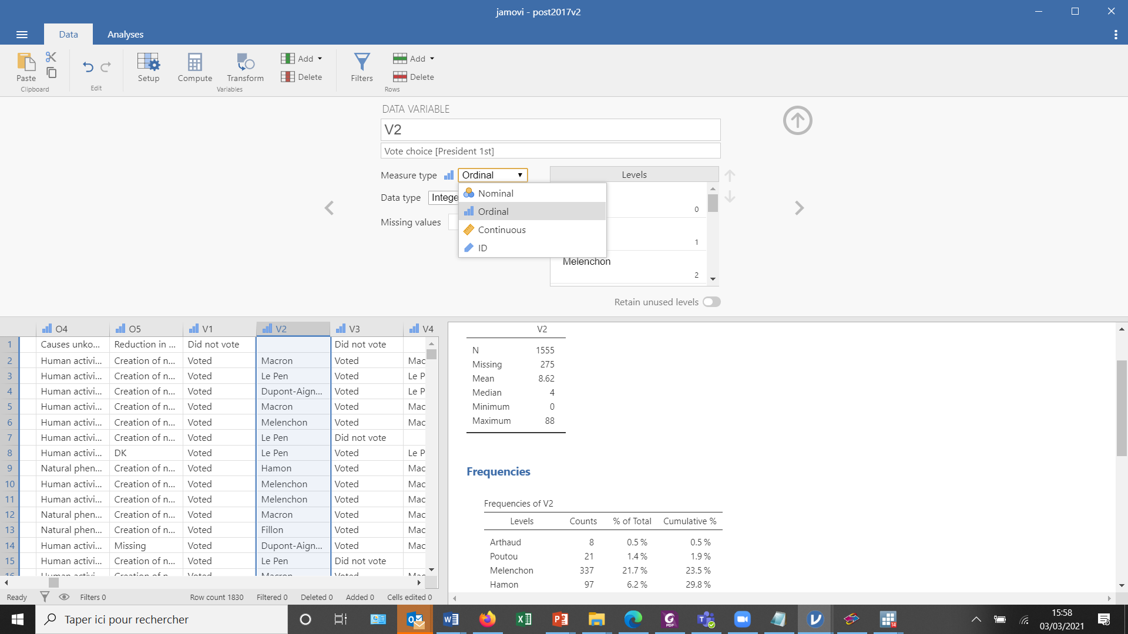
Toujours déterminer la nature de la variable

Slide 15
Recoder, c’est aussi réfléchir théoriquement sur des catégories d’analyse pertinentes
Préparer son recodage en avance:
Gauche du PS : 0 1 2
Hamon: 3
Macron: 4
Fillon: 6
Exd: 7 9
Autres: 5 8 10 et 11 77 88
- Le recodage est basé sur des hypothèses de recherche
Ex : l’électorat Mélenchon et Hamon sont proches socialement (faut-il donc les recoder ensemble ?)
Ainsi : la catégorie « Extrême-gauche » ou « Extrême-droite » sont questionnables, MAIS sont théorisées dans la littérature.
Mélenchon doit-il être rassemblé avec d’autres candidats d’extrême-gauche ?
Marine Le Pen (RN) doit-il être classé comme un parti populiste de « droite radicale », ou « d’extrême-droite »?
Dupont-Aignan doit-il être classé à « l’extrême-droite » (scission de l’UMP) ?
= Allier les considérations d’analyse (hypothèses) avec « les moyens du bord » (les effectifs présents)

Slide 16
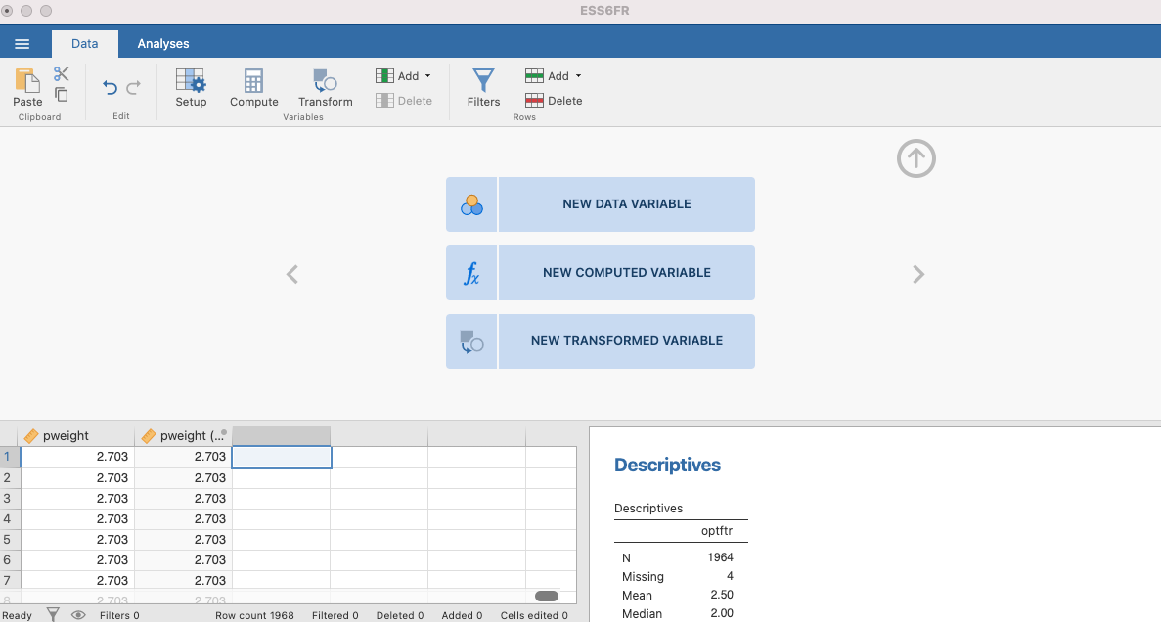
B1/ Je duplique ma variable à recoder : création d’1 variable
1
3
2: je double-clique sur le haut de la 1ère colonne vide en fin de fichier

Slide 17
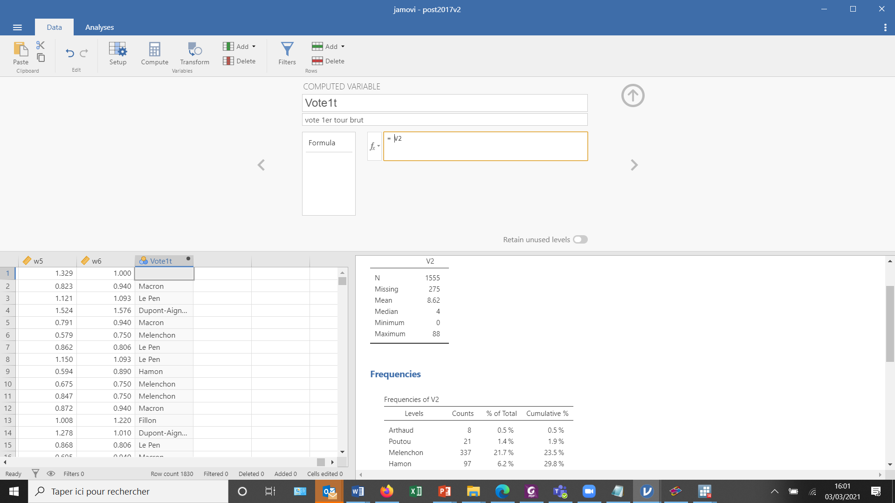
Dupliquer la variable d’origine avant de la recoder : une sécurité indispensable !
1 : je donne un nom à la var
2 : je précise un label à la var
3 : j’indique que je veux retrouver la variable ‘V2’ dans cette colonne
4 : je vérifie que tout est ok
Une question de sécurité = ne JAMAIS recoder la variable d’origine (la conserver si je me trompe dans mon recodage)
En profiter pour donner une étiquette de variables compréhensible

Slide 18
C/ Je crée une nouvelle variable que je vais recoder : NEW TRANSFORMED
Transformed variable
Nom de la variable et label
Variable Source (ici vote1t)
Créer avec EDIT la transformation de recodage que je souhaite faire

Slide 19
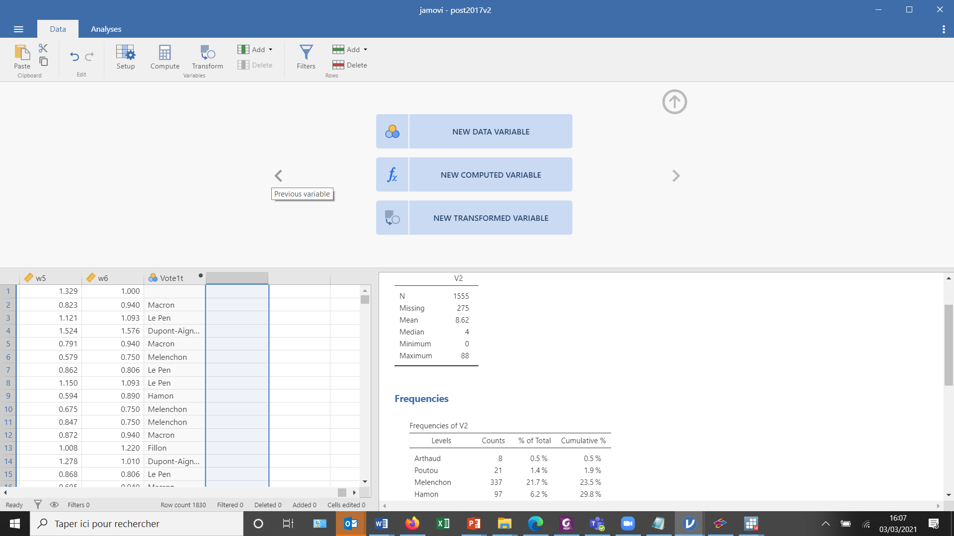
Je crée une nouvelle variable pour recodage
3 : je souhaite modifier (transformer) une variable existante dans le fichier
1: je double-clique sur le haut de la 1ère colonne vide en fin de fichier (après Vote1t)

Slide 20
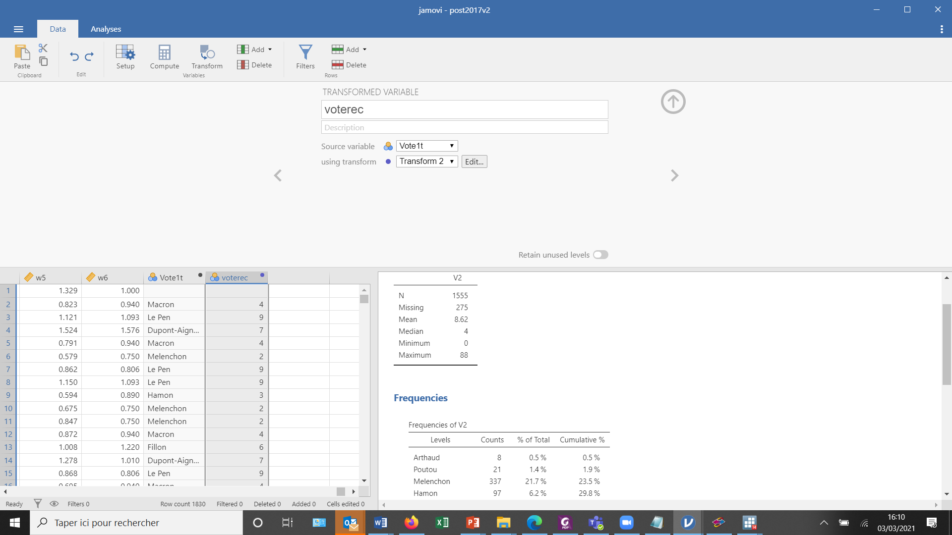
Plusieurs étapes indispensables
1 : je donne un nom et un label à ma variable
2 : j’indique à partir de quelle variable je veux travailler - il s’agit de ma variable dupliquée
3 : je précise dans un second temps la manière dont je souhaite regrouper mes modalités

Slide 21
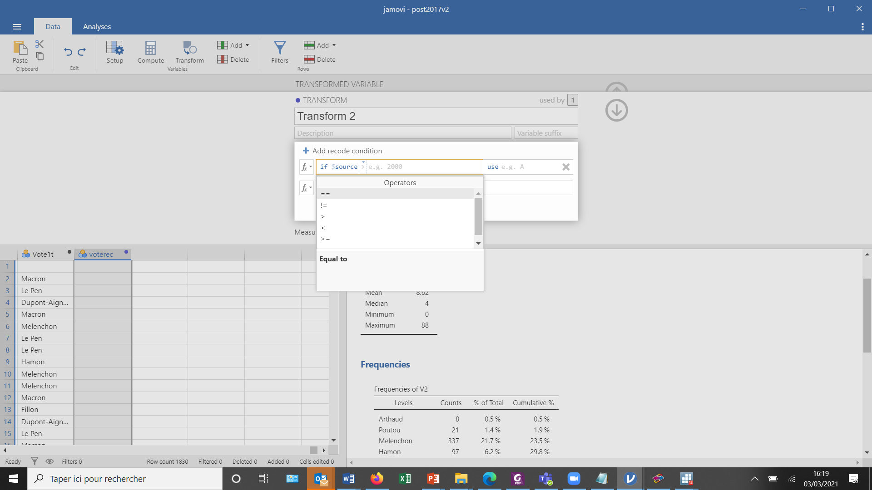
Sur Jamovi : une infinité de possibilités de recodages
Depuis la variable existante
Depuis d’autres variables
En utilisant des formules mathématiques, et toutes sortes de conditions (==, >, <, !=…)

Slide 22
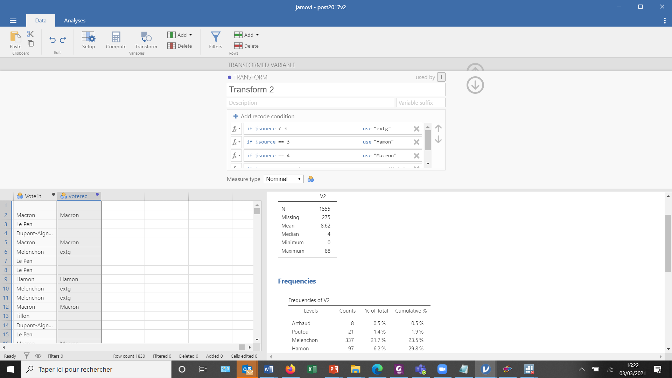
Ajoutez autant de conditions que nécessaire
Utilisez des guillemets pour des textes ou des numéros
Plusieurs tutoriels en anglais disponibles sur Moodle ! (Chaine « datalabcc »)

Slide 23
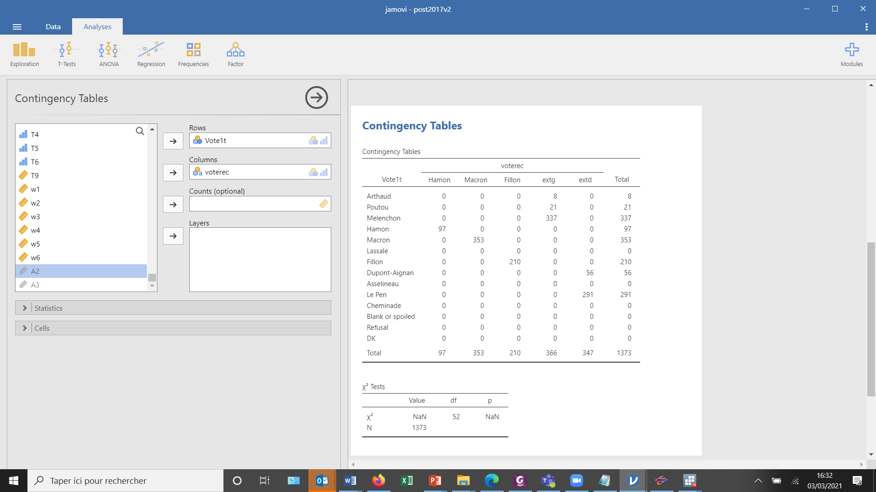
D/ Vérifications
Réaliser un tableau croisé (en effectifs) pour vérifier que les recodages sont corrects

Slide 24
L’intérêt de créer des indicateurs
Pour mesurer un phénomène complexe, aux dimensions multiples : le sexisme, le racisme, l’europhilie, la compétence politique, etc…
Un gain dans l’analyse : créer une échelle d’attitude facilement interprétable (0-100)
Valable seulement pour les variables quantitatives et ordinales
Un long travail préalable de recodage et de reconnaissance du lien entre plusieurs variables (doivent être corrélées entre elles)

Slide 25
Qu’est-ce qu’une attitude ? Comment la mesurer ?
« une disposition relativement persistante à présenter une réaction organisée d’une certaine façon, c’est-à-dire à manifester un certain type de comportement motivé, vis-à-vis d’un objet (ou d’une situation donnée) quand cet objet est en cause. L’attitude ainsi définie est un concept purement opératoire qui rend compte de l’organisation des comportements qui sont seuls observables. Il faut donc la construire à partir des régularités observées dans les comportements, l’inférer ou l’induire de ces comportements.»
Alain Lancelot, « l’orientation du comportement politique », dans Madeleine Grawitz, Jean Leca (dir.), Traité de Science Politique, Paris, PUF, 1985, tome 3, p.368.

Slide 26
Qu’est-ce qu’une attitude?
Du concept à l’échelle d’attitude : l’exemple de l’indice F, indice de fascisme
https://www.idrlabs.com/fr/fascisme/test.php
Super-attitude:
Personnalité autoritaire
Attitude:
Fascisme
Attitude:
Antisémitisme
Opinion
Opinion
Opinion
Adapté de Theodor Adorno (the authoritarian personnality)
D’après Tiberj, 2021

Slide 27
Comment mesurer une attitude ? (I)
- L’idée principale est de traduire en question(s) un concept
- A ne pas faire pour mesurer des attitudes racistes :
En ce qui vous concerne personnellement, diriez-vous de vous-même que...
1. Vous êtes plutôt raciste
2. Vous êtes un peu raciste
3. Vous n’êtes pas très raciste
4. Vous n’êtes pas raciste du tout?
Exemple : mesurer le niveau d’europhilie/d’euroscepticisme : (OUI!)
Sentiment d’appartenance à l’Union Européenne (0-10)
Satisfaction envers l’appartenance à l’Union Européenne (0-10)
Satisfaction envers le fonctionnement de l’UE (0-10)
Applicable seulement avec des variables quantitatives et/ou ordinales
Permet de mesurer une plus ou moins forte inclinaison à une attitude, sur un continuum
Utilisable pour des comparaisons de moyennes (t-test) ou des ANOVA, ou recodable en variable ordinale .

Slide 28
Comment mesurer une attitude ? (II)
Traduire le concept en questions accessibles à tous
= qui traduisent des opinions pré-existantes chez les enquêtés (= les activer)
ET NON, une imposition d’une problématique
- Une question éthique pour la mesure des attitudes répréhensibles par la loi (racisme, sexisme, etc…) : faut-il le mesurer ? Entre une attitude répréhensible et la mesure de l’attitude, qui condamner ?
Par exemple :
- « Il y a trop d’immigrés en France » (65% « très d’accord » ou « d’accord »).
- « on ne se sent plus chez soi comme avant »
- « Les Français musulmans (ne) sont pas des Français comme les autres »
Chaque question est plus ou moins connectée à l’attitude:
« En général, la culture française est menacée par les immigrés »
« Les immigrés sont une bonne chose pour l’économie française »
Nécessité de multiplier les mesures (ou tests) pour connaître le niveau de l’attitude (dans toutes ses dimensions)

Slide 29
Les étapes pour créer une échelle d’attitude
Etape 1 : fréquence simple des variables
Cas des valeurs manquantes : les supprimer, notamment dans le cas des variables quantitatives, ou qualitatives (ou les mettre à la moyenne si très nombreuses)
En général, choisir des variables avec un même nb de modalités ou de valeurs
Etape 2 : recodages éventuels
Veiller à ce que toutes les variables soient codées dans le même sens, celui de l’attitude à tester (1 = attitude--, 2 = attitude -, 3=attitude +, 4=attitude++)
Ou toutes sur la même échelle (0/10, par exemple).
Etape 3 : analyse de fiabilité (Factor > Reliability Analysis sur Jamovi)
Alpha de Cronbach : permet de tester la corrélation entre les différents items de l’échelle
L’échelle est fiable lorsque l’ α >0,55, voire >0,7.
= mesure la cohérence d’ensemble de l’échelle.
➔Etape 4 : créer l’échelle = additionner toutes les valeurs des variables
Ex : V1 + V2 + V3 + V4 (échelle entre 0 et 40, par exemple)

Slide 30
Une échelle d’attitude avec des variables ordinales
O25 (« assimilation »): « Les minorités devraient s’adapter aux coutumes et aux traditions françaises »
0. Très d’accord 1. Plutôt d’accord 2. Ni d’accord, ni pas d’accord 3. Pas d’accord 4. Pas du tout d’accord 98. Ne sait pas 99. Ne répond pas
O26 (droits des minorités) : « La volonté de la majorité doit toujours l’emporter, même aux dépends des droits des minorités »
0. Très d’accord 1. Plutôt d’accord 2. Ni d’accord, ni pas d’accord 3. Plutôt pas d’accord 4. Pas du tout d’accord 98. Ne sait pas 99. Ne répond pas
O27 (éco) : « Les immigrés sont une bonne chose pour l’économie française »
0. Très d’accord 1.Plutôt d’accord 2. Ni d’accord, ni pas d’accord 3. Plutôt pas d’accord 4. Pas du tout d’accord 98. Ne sait pas 99. Ne répond pas
O28 (culturel) : « En général, la culture française est menacée par les immigrés »
0. Très d’accord 1.Plutôt d’accord 2. Ni d’accord, ni pas d’accord 3. Plutôt pas d’accord 4. Pas du tout d’accord 98. Ne sait pas 99. Ne répond pas
O29 (sécurité) « Les immigrés font augmenter le taux de criminalité »
0. Très d’accord 1.Plutôt d’accord 2. Ni d’accord, ni pas d’accord 3. Plutôt pas d’accord 4. Pas du tout d’accord 98. Ne sait pas 99. Ne répond pas
O30 (social chauvinism, méfiance envers la venue des immigrés) : « De nombreux immigrés viennent en France uniquement pour profiter de la Sécurité sociale » (mêmes items)

Slide 31
Mise en pratique sous Jamovi
Créer une échelle d’attitude : Variable > Computed variable >
(V1+ V2 + V3 + V4)*(100/max échelle)
La commande alpha peut-être suivie d’options, et notamment :
Cronbach’s alpha : donne l’alpha, fiable si > 0,55
Item statistics (Cronbach’s alpha) : donne la valeur de alpha si on enlève un item de l’échelle (maximise la fiabilité)
Correlation heatmap : une « carte thermique de corrélations » qui indique la corrélation entre chaque variable ajoutée à l’échelle
Reverse scaled items : inverse l’ordre des modalités pour aller dans le sens de l’attitude mesurée
L’échelle est plus « lisible » lorsqu’elle varie entre [0, max], voire entre 0 et 100 (il suffit de multiplier la variable/les variables)
-> échelle recodable en variable qualitative, en plusieurs modalités = création d’une typologie propre.

